Slide 1
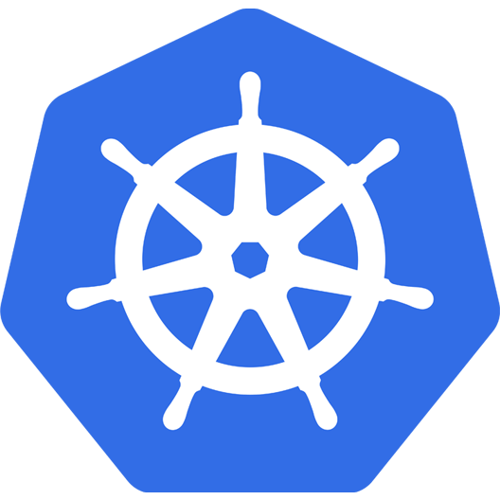
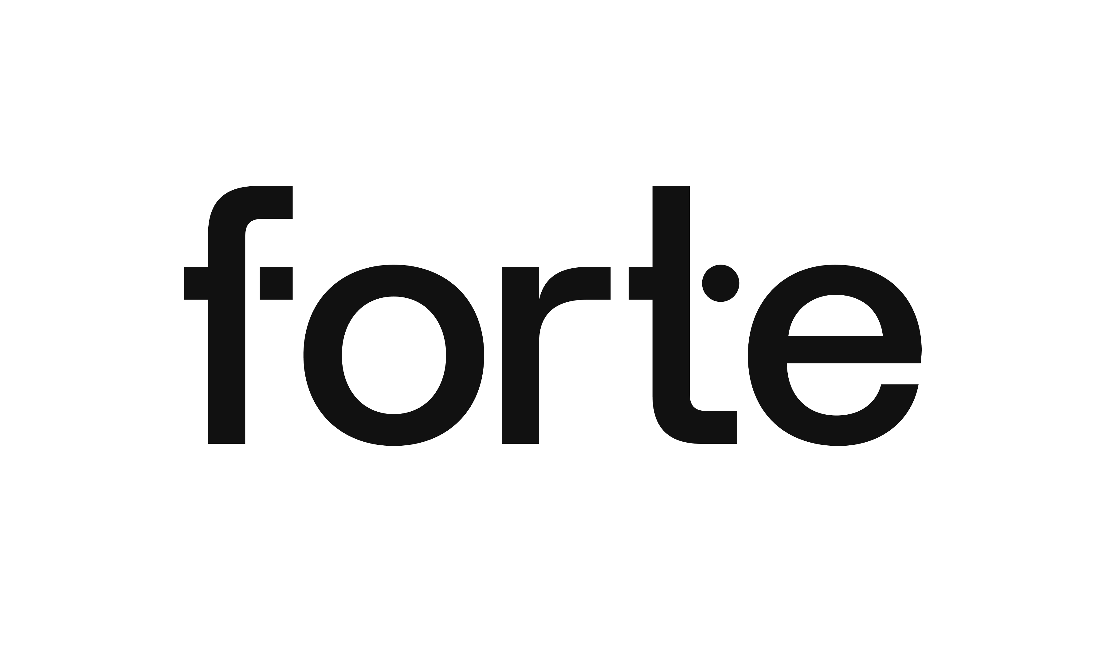
Kubernetes for utviklere
Hvorfor skal jeg bry meg?
Del 2

Slide 2
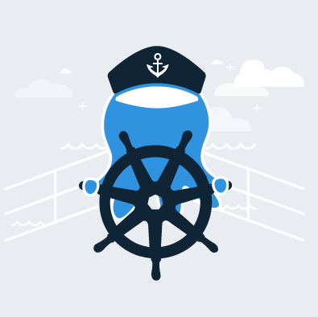
Agenda
Hvorfor er grunnleggende Kubernetes viktig å kunne?
Grunnleggende enheter i k8s
Overblikk over de mest brukte manifestene
Praktisk oppgave

Slide 3
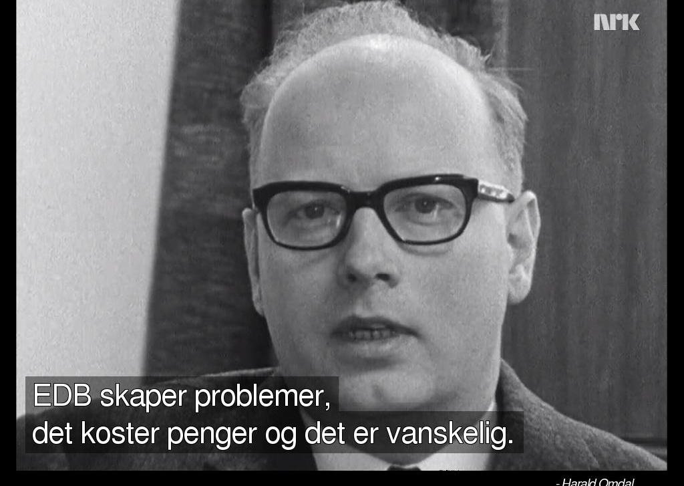
Disclaimer
Jeg er ingen ekspert innen DevOps eller SRE.

Slide 4
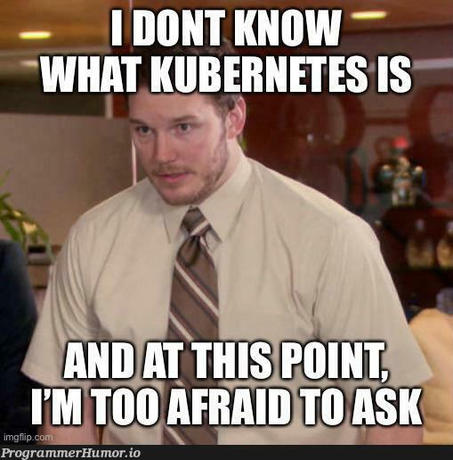
Hvorfor er grunnleggende k8s viktig å kunne?
Kubernetes er de facto-standarden for container-orkestrering.
Selv om du “bare” skriver kode, er det nyttig å vite hvordan den faktisk rulles ut, skaleres og overvåkes.
Du slipper å være helt avhengig av SRE/ops for å feilsøke enkle problemer.
Moderne systemer forventer at utviklere eier hele livssyklusen. Fra kode → bygg → deployment → drift.

Slide 5
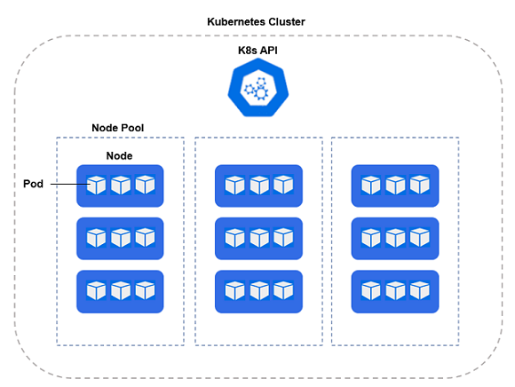
Grunnleggende enheter i k8s
Cluster 🌀
Hele Kubernetes-miljøet. Består av flere noder som samarbeider for å kjøre applikasjoner.
Node 💻
En maskin (fysisk eller virtuell) i clusteret. Worker node er noden som kjører applikasjonene/Pods. Control plane node er noden som styrer clusterets tilstand og orkestrering.
Pod 📦
Den minste deploybare enheten i Kubernetes. Inneholder én eller flere containere som deler nettverk og lagring.
Container 🐳
Den faktiske kjørbare enheten, pakket med kode og avhengigheter. Kjøres inne i en Pod.

Slide 6
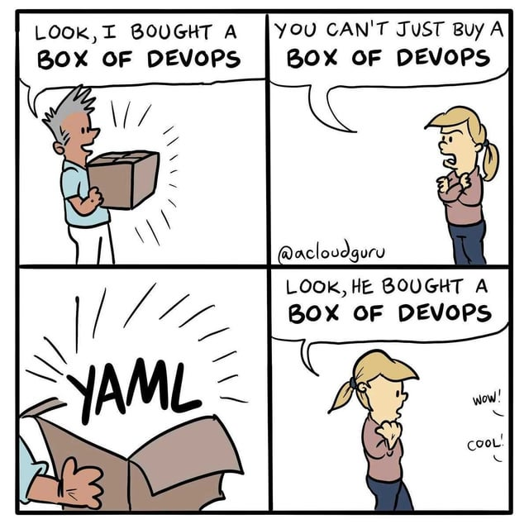
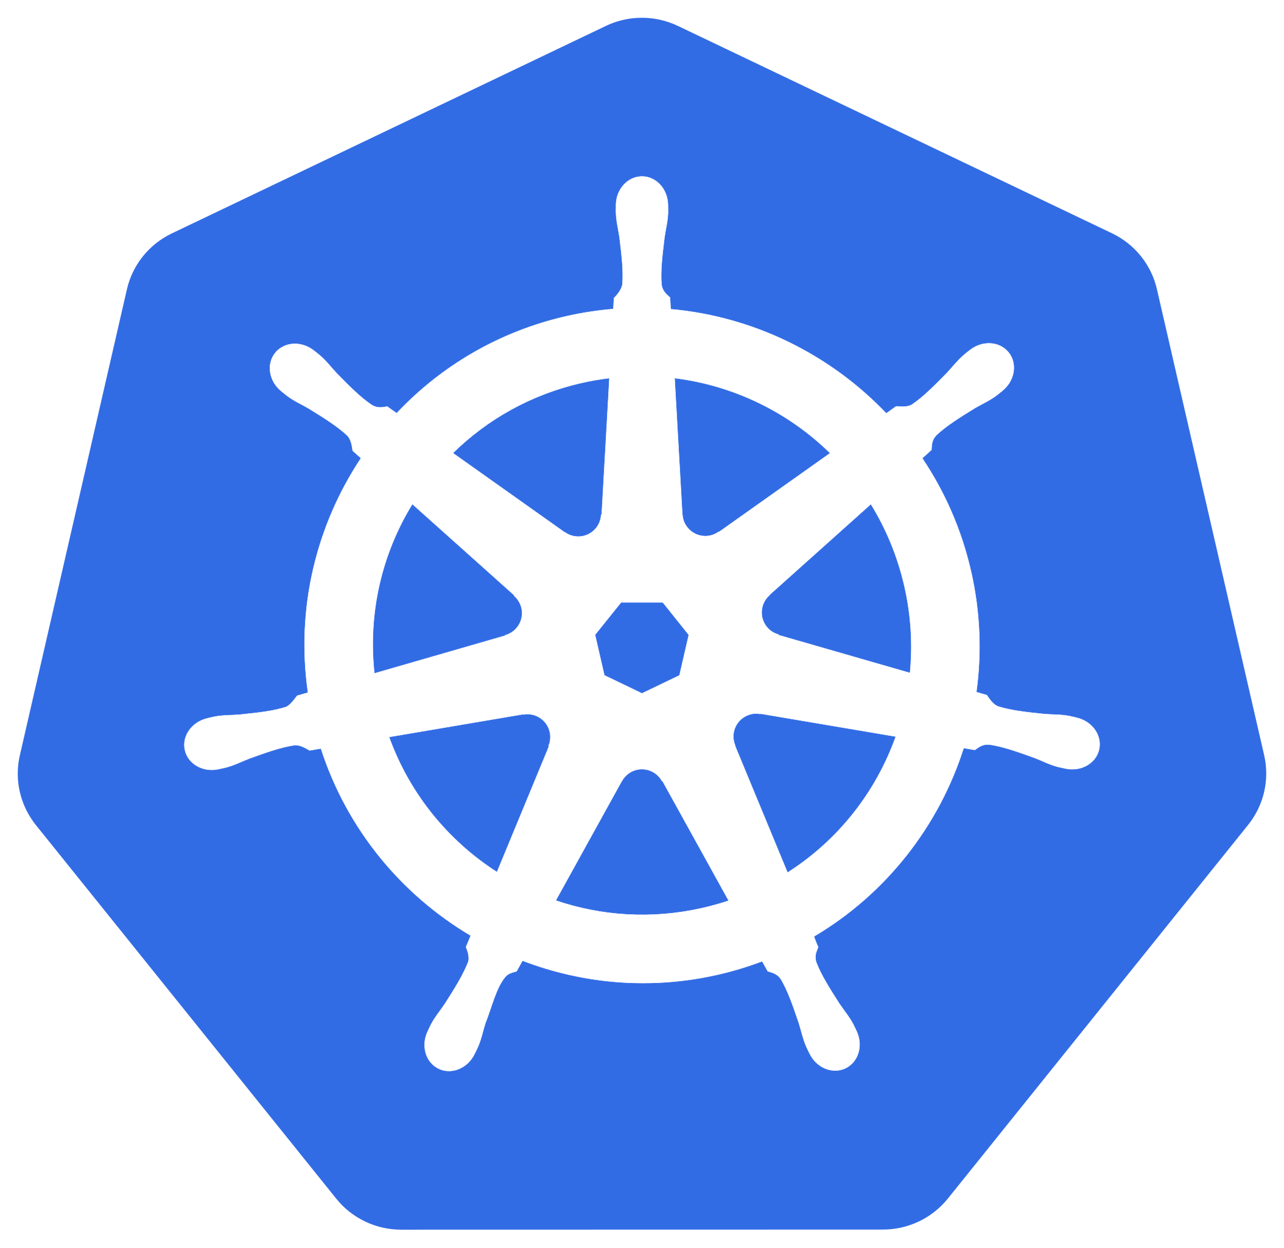
Overblikk over de mest brukte manifestene
Namespace
Deployment
Service
Ingress

Slide 7
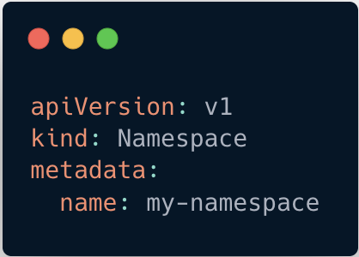
Namespace
Logisk inndeling av ressurser i et cluster
Skiller miljøer eller team
Gir isolasjon og enklere ressursstyring
Notes:
* Namespace brukes til å gruppere ressurser (Pods, Services, Deployments osv.).
* Praktisk når man har flere miljøer i samme cluster: f.eks. dev, test. Eller at man ønsker å separerer per team eller tjeneste
Ressursnavn trenger bare være unike innenfor et Namespace, ikke globalt.
Default namespace er default hvis du ikke spesifiserer noe.

Slide 8
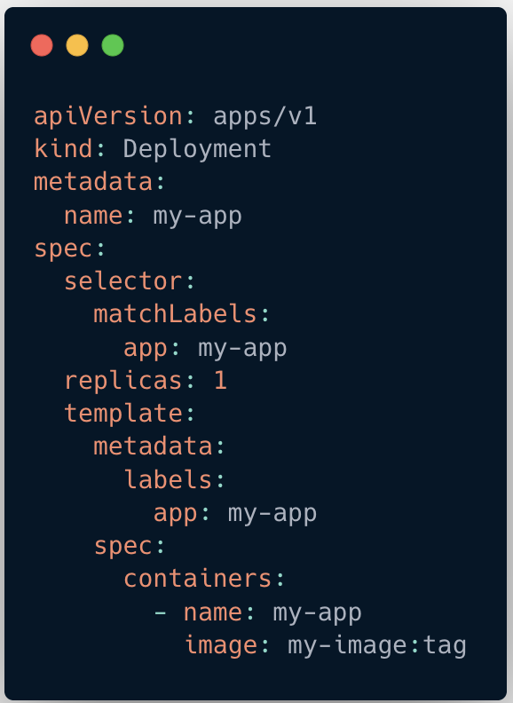
Deployment
Beskriver hvordan applikasjonen skal kjøre
Sørger for riktig antall Pods
Håndterer oppdateringer og rollback
Notes:
Deployment er “oppskriften” for applikasjonen i Kubernetes.
Deklarativt: du beskriver ønsket tilstand (f.eks. 3 Pods), og Kubernetes sørger for at det skjer.
Gir “self-healing”: hvis en Pod krasjer, starter en ny automatisk.
Støtter rullerende oppdateringer (rolling updates) og mulighet for rollback.
Mest brukte ressursen når man deployer apper til Kubernetes.
Eksempelet over viser
Selector = filter som Deployment bruker.
Template labels = hvilke klistrelapper Pods får når de opprettes.
Vanligvis setter man de to likt for at Deployment skal kunne styre sine egne Pods.
Hvis de ikke stemmer, vil Deployment aldri kjenne igjen sine egne Pods → resultat: den vil prøve å starte nye Pods hele tiden.

Slide 9
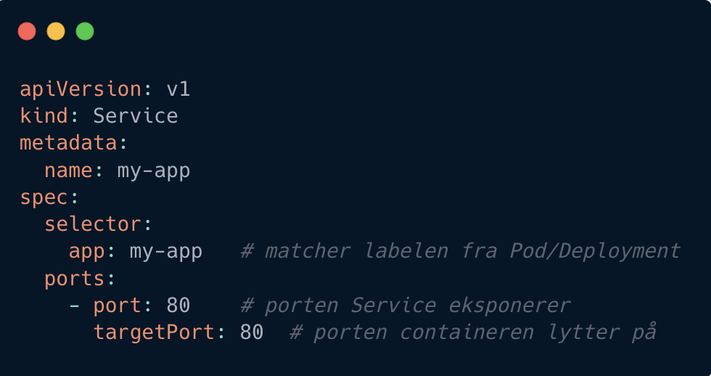
Service
Stabilt endepunkt for Pods
Lasterbalanserer trafikk mellom Pods. Den får en fast IP og kan aksesserers via et DNS navn. my-app.default.svc.local
Ulike typer (ClusterIP, NodePort, LoadBalancer)
Notes:
* Pods er flyktige, IP-adresser kan endres. Service gir stabilitet.
* Fordeler trafikken automatisk (innebygd load balancer).
* Typen avgjør hvordan den eksponeres: internt (ClusterIP), via noder (NodePort) eller til internett (LoadBalancer).
* Ingress peker alltid til en Service, ikke direkte på Pods.

Slide 10
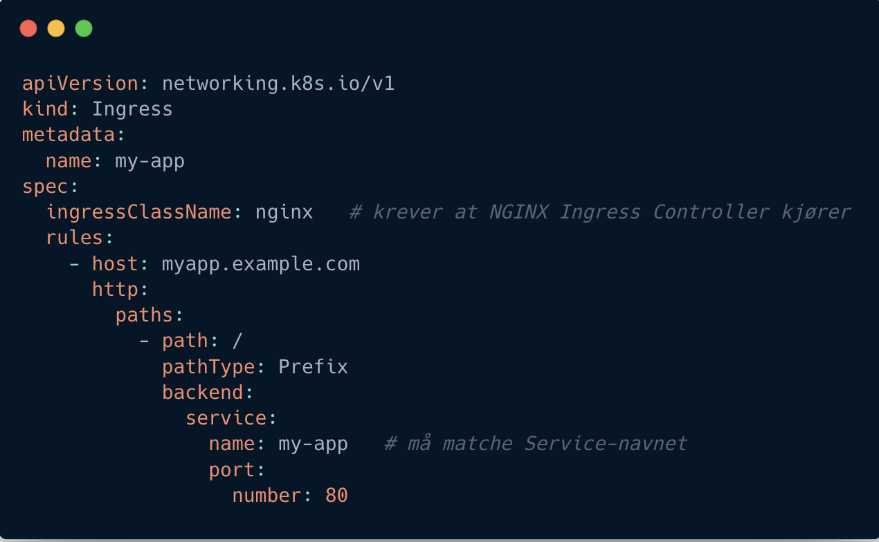
Ingress
Ruter ekstern trafikk til Services
Støtter domener, URL-paths og TLS
Krever en Ingress-controller. Eksempler på dette er traefik, nginx.
Notes:
* Ingress er “dørvokteren” inn til klyngen.
* Brukes for å knytte domenenavn til applikasjoner.
* Gjør det mulig å ha flere apper bak samme load balancer (host/path-baserte regler).
* Må ha en Ingress-controller installert (NGINX, Traefik osv.) for å fungere. IngressClassName peker på en ressurs I clusteret som er av kind: IngressClass
Nginx kan enables I f-eks AKS ved å installere en add-on, eller via helm. Public IP må så mappes I DNS oppsettet for å peke mot korrekt ingress.
pathType kan være implementationSpecific, exact eller prefix. I dette eksemplet bruker vi prefix og matcher på “/”

Slide 11

SPØRSMÅL?

Slide 12
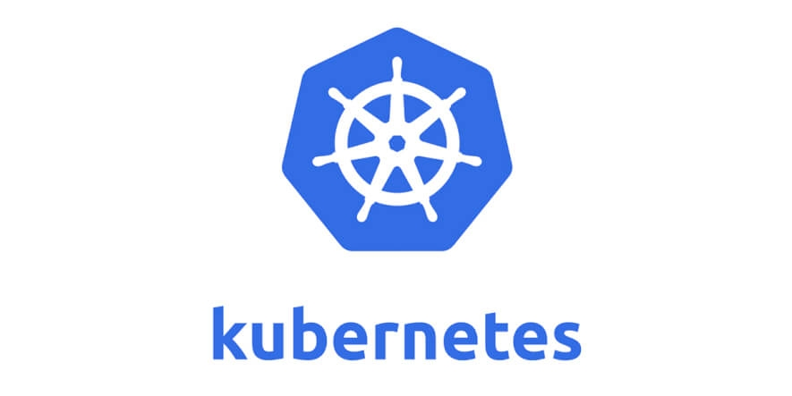
Praktisk oppgave

Slide 13

Gratulerer, du har vunnet konsulentoppdraget utlyst av Nutmeg Labs!
Hos nutmeg labs skriver du ikke bare kode, men du deployer den selv ut i Kubernetes.
Ingen DevOps vil redde deg, bare du og YAML, språket der et ekstra mellomrom er nok til å ødelegge helgen din.

Slide 14
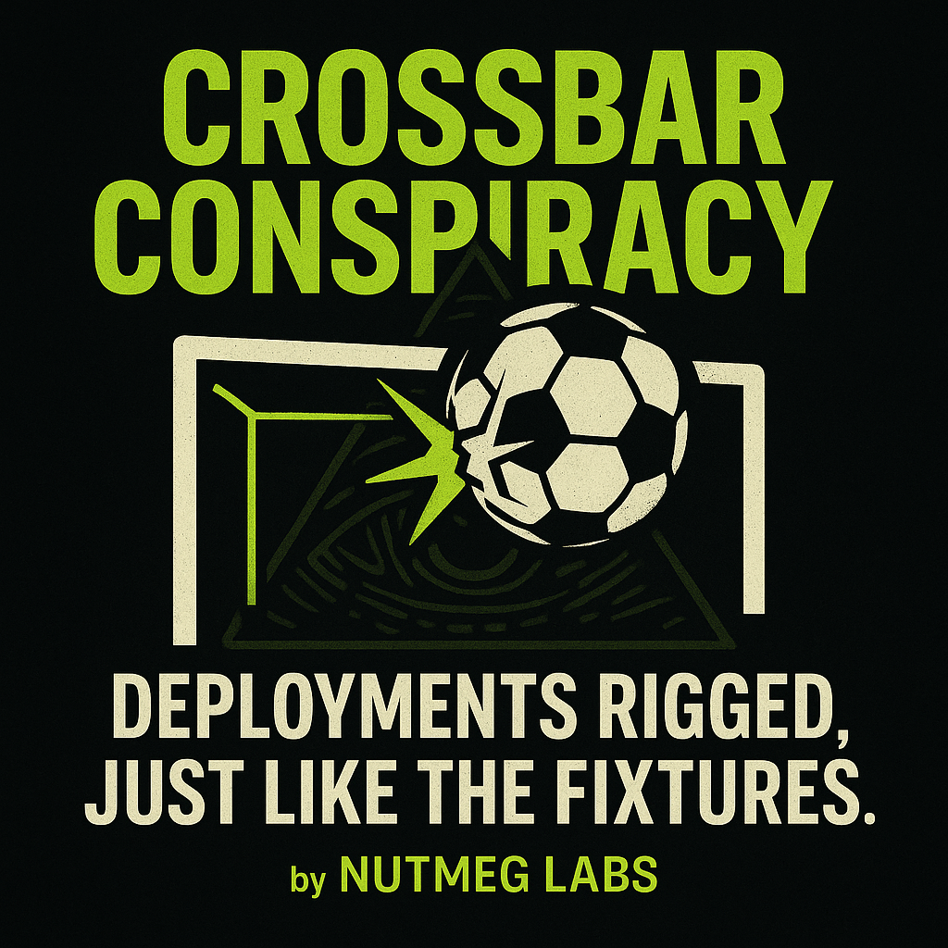
Nutmeg Labs
..er selvfølgelig organisert etter Team Topologies. Hvert team får æren av å både utvikle, deploye og holde liv i tjenestene. Vi kaller det stolt for «You build it, you ship it, you run it»… men i praksis betyr det ‘«gratulerer, du har ansvar for alt, hele tiden».
Notes:
OKAY… Jeg skal nå dele dere inn i fem team basert på hvor mange som er her. Vi skal nå, sammen I teamet sørge for at vår tjeneste blir deployet til clustered. Oppgaven ansees som ferdig når vi kan aksessere Open API spesifikasjonen til hver tjeneste ved å port-forward til local maskin.

Slide 15
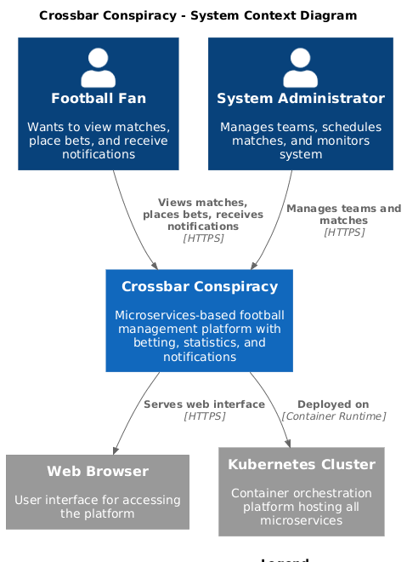
Arkitektur Context Diagram
To aktører som interagerer med systemet
Football fan
System Administrator
Systemet skal deployet til Kubernetes og frontend servet av en web browser

Slide 16
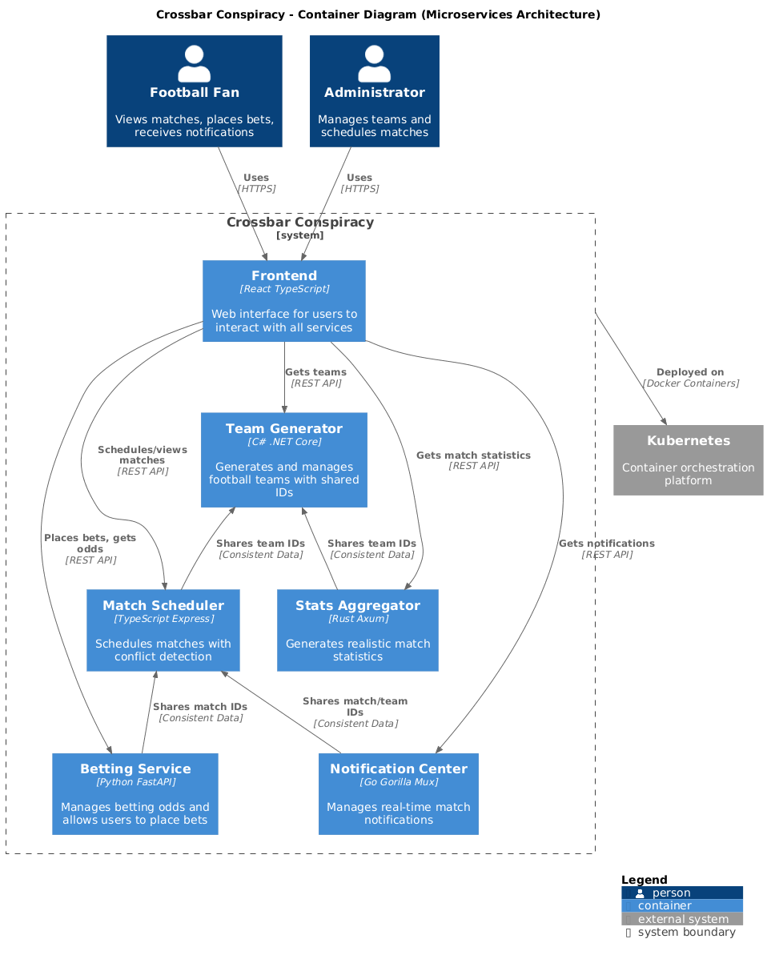
Arkitektur Container Diagram
Flere tjenester utgjør selve tjenesteplattformen:
TeamGenerator genererer fotballag.
Match Scheduler setter opp kamper
Betting Service lar deg spille på kamper
Stats Aggregator Gir deg statistikk
Notification Center tilbyr live hendelser fra kamper

Slide 17
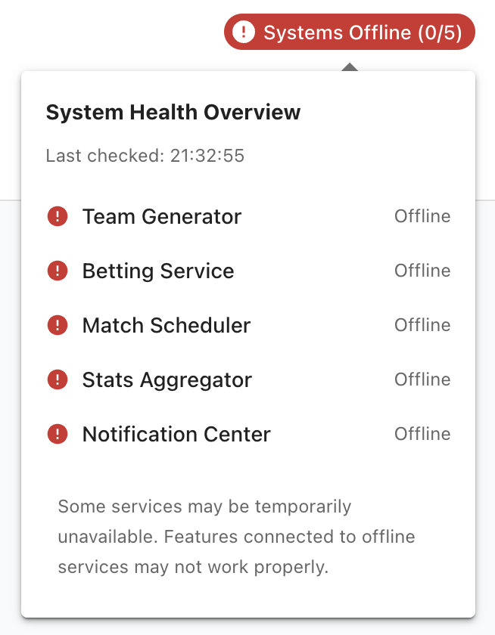
Oppgave
Vi skal nå deles inn i grupper. Hver gruppe får ansvaret for å deploye sin tjeneste. Oppgaven anses som løst når tjenesten markers som Online i helsesjekken frontend.

Slide 18

Tjenestene vi skal deploye
Klon eller fork følgende repository: https://github.com/Thorstensen/forte-k8s-workshop
Naviger deg til mappen med nummeret som din gruppe har og gjør deg kjent med innholdet
Åpne i VS Code eller lignende editor
Opprett mappen deploy på root under hver service. Her skal vi legge alle kubernetes manifestene

Slide 19

Vi trenger
Namespace.yaml
Deployment.yaml
Service.yaml

Slide 20
..hold on
Før vi kan deploye til Kubernetes clusteret, må vi sørge for å hente credentials til og merge til lokal kube config.
az aks get-credentials --resource-group rg-k8s-compgroup --name k8s-comp-group

Slide 21
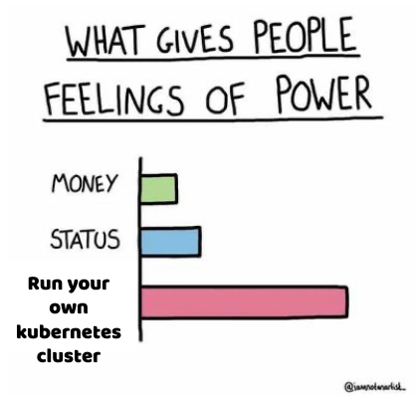
Verifiser tilgang
Sjekk at du har tilgang ved å liste ut alle namespaces i clusteret:
kubectl get namespaces

